Slide 1
MinHcompSearch_Demo こんなデモができました
2012/9/26

Slide 2
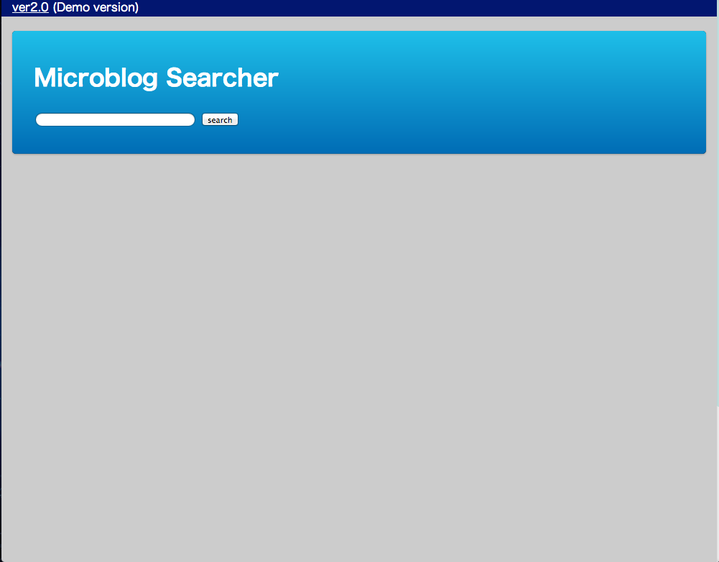
最初のページ
クエリ入力
検索ボタン

Slide 3
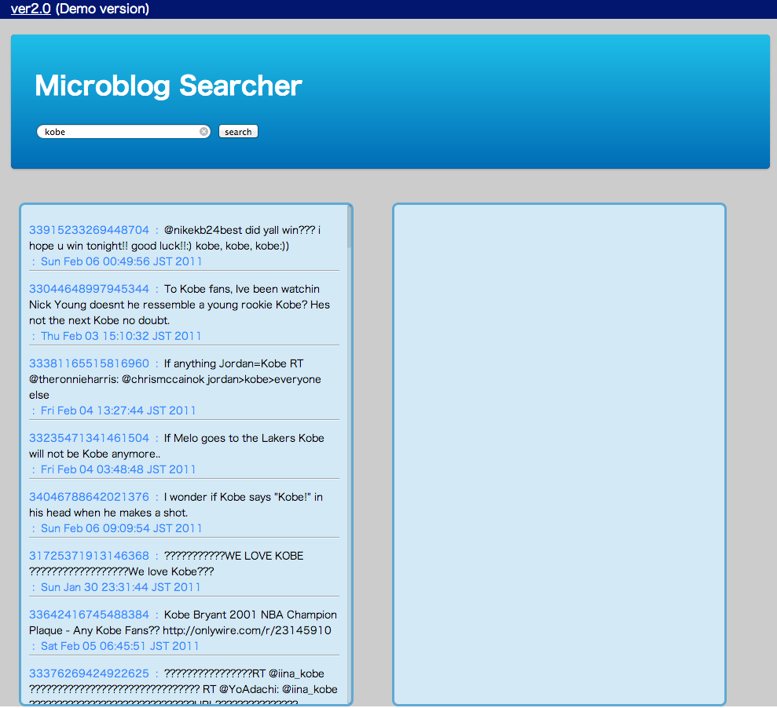
検索ボックスからの検索
スクロールですべてのtweetが見られる

Slide 4
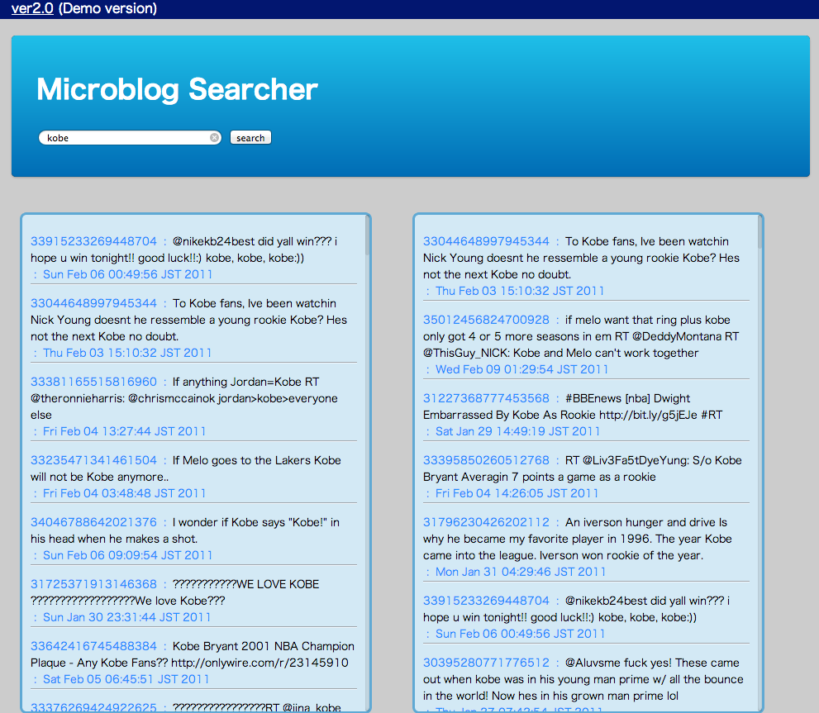
Tweetからの検索
再検索した
結果を表示
ダブルクリック

Slide 5
検索結果の一例は以下のhtmlファイルのようになります。
Dropbox/Progress_Report/MinHcompSearch_Demo/Demo/Sample/TwitterChainSearch.html

